Slide 1
TANITIM ve PAZARLAMA
Marka
Logo
Slogan
Ambalaj
Afiş
Reklam

Slide 2
Marka Nedir ?
Marka, bir ürünün veya hizmetin diğer ürün ve hizmetlerden ayrılmasını sağlayan sözcük, ad, sembol ve işaretler bütünüdür.
Marka Nasıl Bulunur?
Benzer ürünleri ya da hizmetleri başkalarının ürün ya da hizmetlerinden ayırt etmek üzere kullanılan ya da belirli bir hizmetin sunulması sırasında kullanılan ayırt edici işaret marka olarak tanımlanmaktadır. Sözcükler, Sayılar, Harfler, Şekiller, Ürünün Şekli veya Ambalajı ile bunların birlikte sunuluşları marka olarak değerlendirilmektedir.

Slide 3
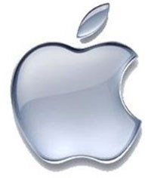
Markalar ve Öyküleri
Amerika'nın en çok bilinen markası Apple ilk kurulduğu zaman Macintosh ismiyle anılıyordu. Ama daha sonra pazarlama dahisi Steve Jobs'un önderliğinde şirketin ismi değişti ve elma tasarımı logoya girdi.
Edouard Michelin, 1984'te üst üste yığılmış otomobil lastikleri görünce kolları olsa adama benzeyecek demiş ve reklamcısına lastiklerden yapılmış bir adam çizimi sipariş vermiş ve Bibendum adı verilen 'lastik adam' böylece doğmuş.

Slide 4
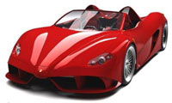
Markalar ve Öyküleri
Chrysler ile ortak çalışıp araba yapan Cari Benz, bulamayınca bir tek kızı olan Mercedes-Benz'in adını bu araca verir. Hırsızların en çok rağbet gösterdiği figür. Dünyada en çok tanınan markalar arasında yerini alan Mercedes Benz'in üç ayaklı yıldız figürü kara, hava ve sudaki gücünü tanımlıyor.
İtalyan kontesin 1923 yılında firma kurucusu Enzo Ferrari'ye hediye ettiği beygir maskot Ferrari'nin amblemini teşkil etti. Amblemdeki ana renkler sarı ile kırmızı firma sahibinin yaşadığı Modena'yı ve yarışa olan sevgiyi simgeliyor.

Slide 5
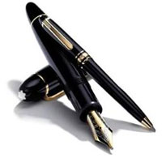
Markalar ve Öyküleri
1916 yılında Münih'te kurulan BMW'nin amblemindeki mavi beyaz renkler Bavyera eyaletinden geliyor. 1929 yılında uçak ve motoru üreten BMW, amblemde de lastik biçiminde donen pervane figürüne yer verir.
Üç Alman 1906'da kalem üretme kararı aldı. En pahalı kalemlerin tepesinde üstü karla kaplı Mont Blanc Dağının resmi var. Yukardan bakınca beyaz bir yıldızı andıran dağın karlı tepesi Mont Blanc'ın logosunda yer almış.

Slide 6
Amblem ve Logo
Latince kökenli olan amblem ve logotayp sözcüklerinin dilimizdeki karşılığı simge ve özgün yazıdır. Günümüzde her iki kavram ayrı ayrı anıldığı gibi tek bir sözcük olarak Logo diye de kullanılmaktadır.
Amblem ve Logo
Bir ürünün veya firmanın soyut bir sözcük olan siminin (markasının) somut hale gelmesi, diğerlerinden biçim olarak da ayırt edilmesi için ambleminin ya da logosunu yapılması gerekir.
Amblem, çizgi ve resimle yapılan işaretlerdir. Logo ise yazıyla ya da çizgi, resim ve yazıyla yapılan işaretlerdir. Her ikisinde de amaç, adını taşıdığı ürün veya firmayı en özgün biçimde ayırt etmesidir. Amblemler ve logo ilgili şirketin çalışma alanını, kişiliğini biçim ve renkleriyle ifade edebilmelidir.

Slide 7
İYİ BİR LOGONUN ÖZELLİKLERİ
a) İlgili kuruluşun ya da ürünün özelliklerini yansıtmalıdır. Bir parfüm logosu için inşaat sektörünün yapısına uygun bir yazı karakterinden yola çıkılmaz.
Her insanın bir kişiliği olduğu gibi, kuruluşların da bir kişiliği vardır. Amblem bunu yansıtmalıdır. Mesajını üstünde taşımalıdır.
b) Özgün olmalıdır. Amblem ve logonun yapılış amacı zaten ayırt edicilik sağlamaktır. Eğer başka örnekleri çağrıştırırsa veya bilinen bir amblem kopya edilmişse hiçbir etkisi olmaz, aksine olumsuz bir imaj yaratır.
c) Renk ve biçim olarak bütünlük içinde olmalı. Değişik yerlerde (kâğıt üstünde, rölyef olarak, rozet için, vb.) kullanılabileceği unutulmamalıdır. Küçültüldüğü zaman ayrıntılarını kaybedecek özellikte olmamalıdır.
d) Logolar, okunabilir olmalıdır, özgünlük yaratmak kaygısıyla gereksiz çizgi ve resimler kullanılmamalıdır. Harf âdetinin çok olması, okunurluğu bozmamalıdır.

Slide 8
Logo örnekleri

Slide 9
SLOGAN NEDİR?
Slogan, bir kimlik, grup, veya kurumun amaç ve araçlarını genel olarak tanımlayan bir deyiş veya sözcük listesine verilen isimdir.
Birçok ülke, kent, üniversite ve diğer kurumların mottoları bulunur.
www.gelisenbeyin.net

Slide 10
İYİ BİR SLOGANIN ÖZELLİKLERİ
a) İlgili kuruluşun ya da ürünün özelliklerini yansıtmalıdır.
Her insanın bir kişiliği olduğu gibi, kuruluşların da bir kişiliği vardır. Sloganda bunu yansıtmalıdır. Mesajını üstünde taşımalıdır.
b) Özgün olmalıdır. Sloganı duyan bir kişinin hemen aklına markası gelmelidir. Ayırt edici özelliği olmalıdır. Eğer başka örnekleri çağrıştırırsa veya bilinen bir slogan kopya edilmişse hiçbir etkisi olmaz, aksine olumsuz bir imaj yaratır.
c) Marka ve yapılan işle bütünlük içinde olmalı. Logonun yada amblemin hemen altında yazılabilir.
d) Çok uzun olmamalı tek kelimeden de olamaz. Yeterli uzunlukta ve etkileyici olmalıdır.
e) Akılda kolayca tutulmalı ve ele alına ürünü yada hizmeti çağrıştırılmalıdır.

Slide 11
A’DAN Z’YE SLOGANLAR
SLOGANINIZIN;
Ürünü çağrıştırması,
Özgün ve akılda kalıcı olması,
Çok kısa bir cümle veya birkaç kelimeden oluşması gerektiğine dikkat edin.

Slide 12
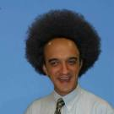
beyaz ötesi
ALSAK ALSAK BEDAVAYA
NE ALSAK
Donduğğma vağğ mı donduğğma?
İçSEK, büyüSEK

Slide 13
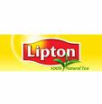
Sofranızın hakkı
Bi` kilim yeter sevgilim
Değişimi Bekleme, Harekete Geç!
Mutfakta biri mi var?

Slide 14
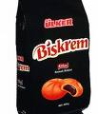
gidilecek yol varsa, beyin bulur…
Bi’ Biskrem versem
Teknolojinin Türkçesi
Yağmur’a tutulacaksınız
www.gelisenbeyin.net

Slide 15
AMBALAJ TASARIMI
Ambalaj nedir ?
Eşyayı sarmaya yarayan mukavva, kâğıt, tahta, plastik vb. malzeme.
Tasarlamayı düşündüğümüz ambalaj nasıl olmalıdır?

Slide 16
Ambalaj Tasarımı Nasıl Yapılır?
Ambalaj, bir satış yerinde reklam aracıdır. Tüketicinin ilgisini çeker ve kapsadığı mala ilişkin nesnel ve duygusal bilgilenmeyi sağlar. Tüketicinin bir malı evinde her kullanışında, onunla ilgili İmaj ve tutumları güçlendirme işlevini yerine getirir.
Ambalaj görsel yolla yapılan bir satış görüşmesidir.
Ambalaj içine konan ürünün anlamını taşıyan bir araçtır.
Kısacası ambalaj "sessiz bir iletişim aracıdır.

Slide 17
Ambalaj örnekleri

Slide 18
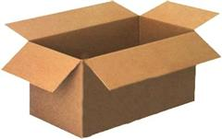
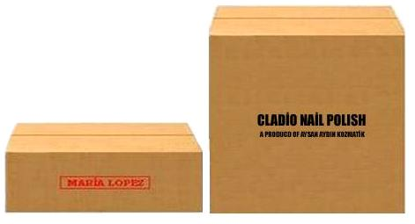
ya ambalaj olmasaydı?

Slide 19
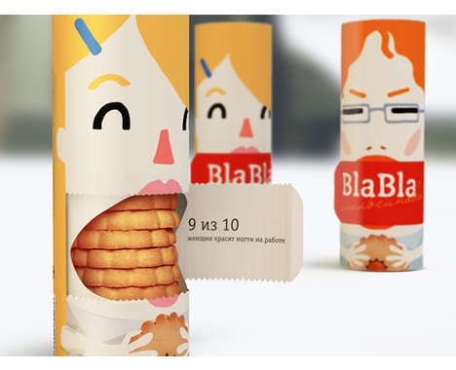
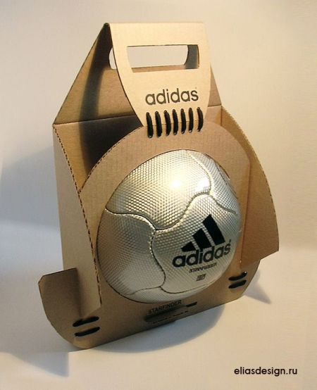
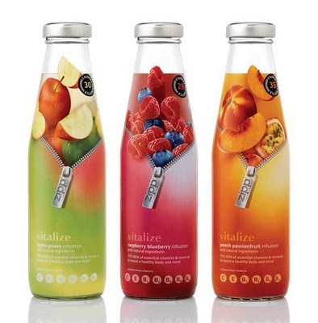
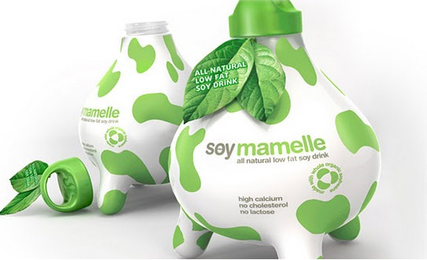

Slide 20
Ambalaj tasarımı konusunda düşünceleriniz değişti mi?
Nasıl bir ambalaj tasarlamalıyız?
www.gelisenbeyin.net

Slide 21
afiş tasarımı
Tasarım ve sanat kaygısının eşit ağırlıkta olduğu bir mesajı iletmek ve ya bir ürünü tanıtmak amacıyla hazırlanan ve karşımıza hemen her yerde her an çıkabilecek grafik ürünlerdir.
Afiş ürün yada hizmetin daha dikkat çekecek bir şekilde ifadesidir.

Slide 22
Afiş Nasıl Yapılır? Bir afiş reklamı için en önemli ölçüt fark edilebilmesidir. Bu yüzden de afiş tasarımları hazırlanırken dikkat edilmesi gereken bazı hususlar vardır. 1- Afiş reklamı okunabilir olmalıdır : Süslü ve dekoratif yazılar yerine okunaklı yazı karakterleri tercih edilmelidir. Afişte kullanılan yazının karakteri ve afişe oranla boyutu yaklaşık 1,5 – 2 metre mesafeden okunabilmelidir. 2- Afişin reklamının anlaşılabilir olması: Afişte akıcı, anlaşılır ve düzgün cümleler kurulmalıdır. Afiş ilk görüldüğünde insanlar tarafından algılanması yaklaşık 2 – 3 saniye kadar sürecektir. Afişte yer alacak başlık, alt başlık, slogan gibi sözel bilgiler arasında hedef kitleye ulaştırılmak istenen mesajdaki önem sırasına göre, yönlendirecek hiyerarşik bir yapı kurulmalıdır. İletilmek istenen mesajı doğrudan aktaracak görsel bir sistem oluşturulmalıdır. Afiş uygulamaları için, verilmek istenen mesajın 3, 4 ya da 5 sözcük ile oluşan başlık ve sloganlarla daha çabuk iletildiğinin, sözel mesajların on sözcüğü geçtiğinde okuma zorluğu başladığının unutulmaması gerekir. 3- Düzen: Afişte detaylar, kısa süreli bir bakışta bile anlaşılacak kadar düzenli olmalıdır. Bu sebeple tasarımın temeli olan düşüncenin fotoğraf, illüstrasyon ve ya tipografi ile mi daha etkili bir biçimde vurgulanacağı araştırılmalı; esprili, dramatik ya da düşsel imajlardan hangisinin anlatımı daha güçlendirdiği belirlenmelidir. Böylelikle etki artırılmış olur. 4- Hedef kitleye bu kadar kısa bir sürede ulaşmak için en önemli detay etkili bir slogan ve ya grafik olacaktır. Afiş reklamındaki görüntü sayısı yaklaşık üçü geçmemeli, hatta mümkünse bir ile sınırlandırılmalıdır. Afiş üzerinde mümkün olduğunca büyük ölçekli fotoğraf veya illüstrasyon kullanılmalıdır.

Slide 23
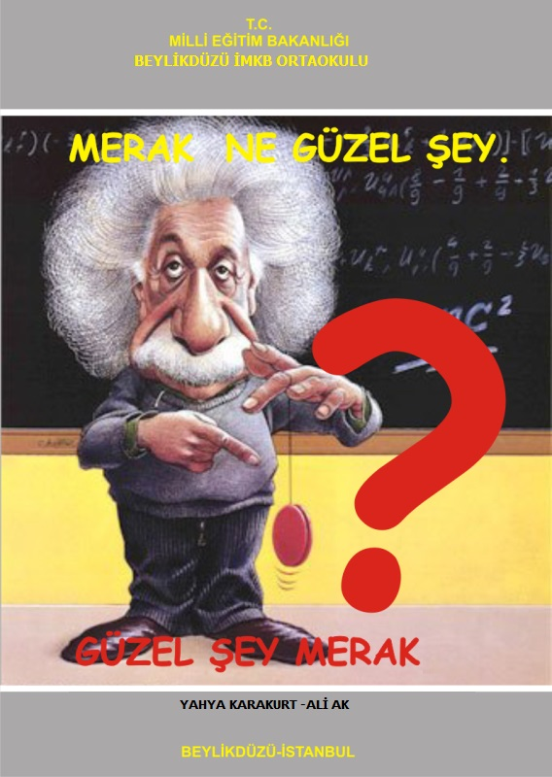

Slide 24
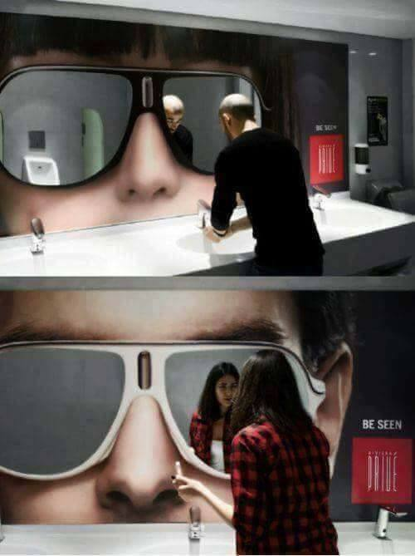
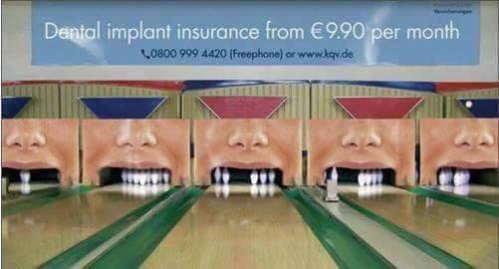
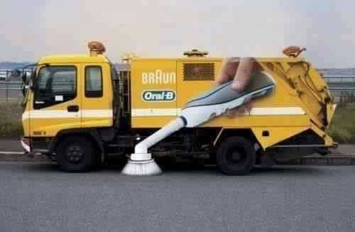

Slide 25
Reklam nedir?
Bir şeyi geniş kitlelere tanıtmak, beğendirmek ve böylece o şeyin daha çok istenmesini, alınmasını, satılmasını sağlamak için söz, yazı ve benzeri araçlarla yapılan her türlü tanıtma çabası.
Bu amaçla kullanılan yazı, resim, film vb.

Slide 26
Reklam senaryosu
Reklam filmleri çekilmeden önce düşüncede kurgu yapılır.
Kurgu yapıldıktan sonra sıra senaryonun yazımına başlanır.
Senaryo ne kadar güzel yazılırsa o kadar başarılı olur.
Hedef kitleyi etkileyecek bir slogan bulunur.
Tanıtımların insanlar üzerindeki etkileri insanlarda bulunan temel iç dürtüleri uyandırmak harekete geçirmek ve etkilenmeler sonucu davranışlar meydana getirmek şeklindedir.
Uyarıcıların türüne karşı insan organizmasının gösterdiği tepkiler her insanda farklı etkiler ve tepkiler meydana getirebilir. Çünkü her insanın sevdiği arzu ettiği, emelleri, ihtiyaçları farklı olabileceği gibi aynı uyarıcılara karşı gösterecekleri tepkiler de farklı olabilir.

Slide 27
Örnek reklam senaryosu
Naneli Şeker Oldukça gergin bir şirket toplantısı gerçekleşiyordur.Yönetim kurulu üyeleri birbirlerine bağırıp çağırıyor,kağıtlar havada uçuşuyordur.Yönetim kurulu başkanı atmosferden çok bunalmış saçını avuçlarının arasına sıkıyordur.Ceketinin cebinden naneli şeker çıkartır,çiğnemeye başlar.Toplantı tüm şiddetiyle devam etmektedir.Adam bu yoğun gürültüden o kadar sıkılmıştır ki , Gözlerini kapar ,derin bir of çekerek üfler.Bir anda etraf sessizleşir.Adam bir anda gelen sessizliğin şaşkınlığıyla gözlerini açar ve hayretler içinde kalır.Yönetim kurulu üyeleri buz tutmuş vaziyette kalmıştır. Adam cebindeki naneli şeker ambalajını yavaşça çıkarır ve bakar.Kamera ambalajdaki yazıya doğru yakınlaşır. Serinletici etki,kapalı alanlarda çiğnemeyiniz.

Slide 28
Örnek reklam senaryosu
Beyazın Çok Daha Ötesi Bu reklamda bir arenada geçmektedir. Sahada kızgın bir boğa ve onun karşısında bir matador vardır. Matodorun elinde herhangi bir bez yoktur. Matodor el hareketi ile boğayı kızdırmaya çalışıyordur, en sonunda boğa iyice kızar ve matadora doğru koşmaya başlarken matador sırtından beyaz bir bez çıkartır ve iki eliyle boğaya doğru açar. Boğa bu kar beyaz beze bakamaz, gözleri kamaşır ve koşarken sendeleyip yere yıkılır bu sırada dış ses “OMO’NUN GÜCÜ, GÖZKAMAŞTIRAN BEYAZLIK” der ve reklam sona erer.

Slide 30
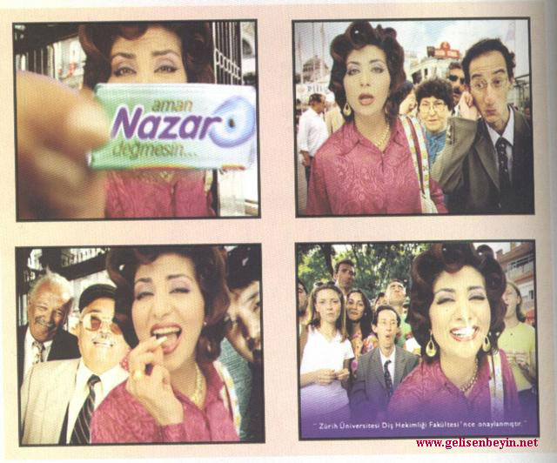

Slide 31
Başka bir arayışı olmayanın, başka bir buluşu da olmayacaktır.
Teşekkürler
Yahya Karakurt
www.gelisenbeyin.net

